Slide 1


Защита персональных данных
Как выполнить требования правильно
и минимизировать риски
Немудрая Наталья

Slide 2
Принятые меры и обязанности
1 сентября 2022 года были внесены изменения в 152-ФЗ:
- понятие Оператор персональных данных было расширено, теперь это любое юридическое лицо, ИП, самозанятый или физическое лицо, которое обрабатывает персональные данные с помощью средств автоматизации, было 9 исключений осталось 3
Требования к ЛНА. Ранее была только рекомендация, теперь требование по созданию ЛНА
Требование к Политике в области обработки Персональных данных. Установлены требования по оформлению документа и требования по размещению в сети интернет
1 марта 2023 года внесены изменения в 152-ФЗ:
Требования к подтверждению уничтожения перс данных
Оценка вреда, который может быть причинен Субъектам перс данных и Акт оценки вреда.
Уведомление РКН об изменениях в работе с персональными данными
18 ноября 2023 вводится Новый индикатор риска нарушения в сфере персональных данных Роскомнадзор будет сличать уведомление в реестре операторов и документ Политика в области обработки перс данных. И если будет выявлено более 3х расхождений, то РКН имеет право инициировать контрольную проверку организации!
30 июля 2024 Приняты по правки в 152-ФЗ об Обезличивании персональных данных
С 12.12.2023 Изменились суммы штрафов за нарушений ч.2 ст. 13.11 получение письменного согласия, в предусмотренных законом случаях.
Сейчас 300 000 – 700 000 рублей !!!
Новая статья 13.11.3 за нарушения в работе с Биометрическими данными – от 500 000 до 1 000 000 рублей

Slide 3
Памятка оператора ПДн
Оператор обязан (152ФЗ, п.п.1119):
Назначить Ответственного за организацию обработки ПДн - назначается один на всю компанию! Назначается приказом! Контакты указываются в Уведомлении в РКН!
Издать документы, определяющие политику оператора в отношении обработки персональных данных - опубликовать или иным образом обеспечить неограниченный доступ к документу, определяющему его политику в отношении обработки персональных данных, к сведениям о реализуемых требованиях к защите персональных данных

Slide 4
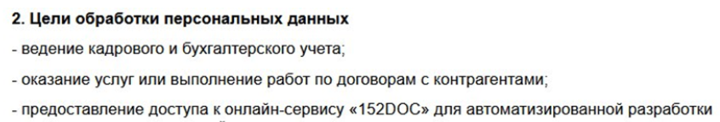
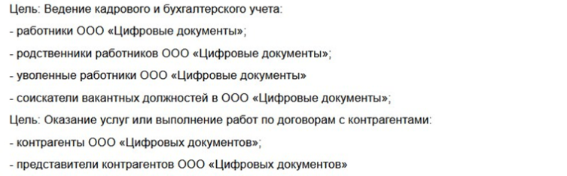
Рекомендации по содержанию документа,
ро
определяющего политику оператора в отношении обработки ПДн
Информация об операторе (наименование или ФИО, ИНН), его контактная информация
Цели обработки ПДн,
Категории и перечень обрабатываемых ПДн в разрезе целей, субъекты ПДн в разрезе целей, способы, сроки их обработки и хранения, порядок уничтожения ПДн при достижении целей их обработки или при наступлении иных законных оснований

Slide 5
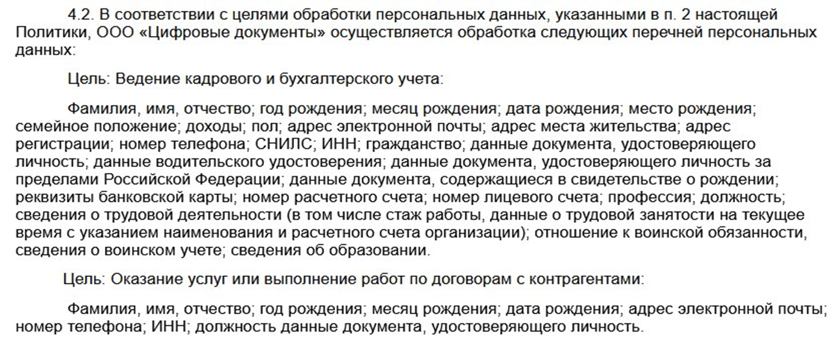
Пример: описание категорий собираемых данных в разрезе Целей

Slide 6
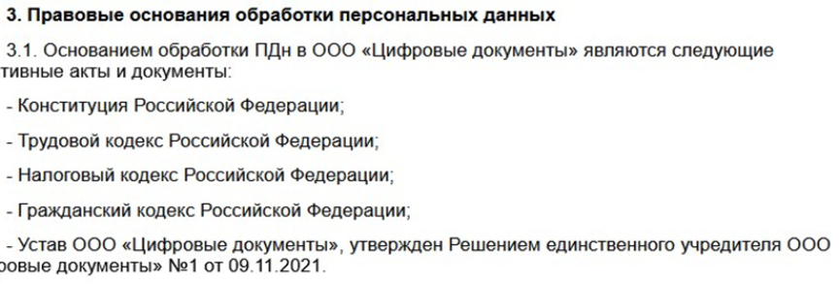
Рекомендации по содержанию документа,
ро
определяющего политику оператора в отношении обработки ПДн
Правовые основания обработки ПДн
Перечень мер, принимаемых оператором и направленных на обеспечение выполнения оператором обязанностей, предусмотренных федеральным законом «о ПДн»
Информация о передаче оператором ПДн третьим лицам с указанием правового основания, цели, состава передаваемых ПДн (при осуществлении) сведения об осуществлении трансграничной передачи ПДн с указанием стран, на территорию которых передаются ПДн (при осуществлении)
Информация о метрических программах и cookies

Slide 7
Основные ошибки в документе Политика
Копируют политику и не меняют название оператора, адрес сайта, адрес электронный почты. Или вообще не указывают название юр лица
Цели политики написаны размыто, в один общий абзац и не совпадают с целями указанными в уведомлении в РКН
Документ не опубликован и недоступен для ознакомления
Политика не содержит нужные разделы
В документе Политика указаны устаревшие сроки реагирования на запросы
Бессрочная обработка данных
В документе Политика используются формулировки ограничивающие права Субъектов Пдн

Slide 8
Издать локально-нормативные акты
  Акт оценки вреда субъектам ПДн 1
  Приказ о базах данных
  Приказ о безопасности материальных носителей ПДн перечень мест хранения материальныхносителей ПДн
  Приказ о вводе в действие комплекта ОРД
  Приказ о вводе в эксплуатацию ИСПДн 1
  Приказ о комиссии по уничтожению ПДн
  Приказ о назначении администратора безопасности
  Приказ о назначении ответственного за организацию обработки ПДн
  Приказ о предоставлении доступа к ИСПДн
  Приказ о создании комиссии по определению уровня защищенности ИСПДн
  Приказ об обеспечении безопасности помещений размещения технических средств удаленного доступак ИСПДн других операторов
  Приказ об оценке вреда, который может быть причинен субъектам ПДн
  Приказ об утверждении границ контролируемой зоны и перечней помещений где размещены ИСПДн
  Приказ об утверждении матриц доступа ИСПДн
  Приказ об утверждении перечня ИСПДн
  Приказ об утверждении перечня лиц, допущенных к обработке в ИСПДн
  Приказ об утверждении перечня лиц доступ которых к персональным данным обрабатываемым вИСПДн других операторов
  Приказ об утверждении перечня лиц, имеющих право доступа в помещения с ИСПДн
  Приказ об утверждении перечня ПДн в ИСПДн
  Приказ об утверждении перечня ПДн обрабатываемых на бумажных носителях
  Приказ об утверждении перечня работников, которым разрешены действия по внесению изменений вконфигурацию ИСПДн и СЗИ
  Приказ об утверждении политики в отношении обработки ПДн

Slide 9
Издать локально-нормативные акты
  Приложение №1 правила обработки ПДн
  Приложение №2 правила рассмотрения запросов субъектов ПДн
  Приложение №3 правила осуществления внутреннего контроля
  Приложение №4 план внутреннего контроля обработки и защиты ПДн
  Приложение №5 план мероприятий по защите ПДн ИСПДн
  Приложение №6 инструкция о порядке взаимодействия с Роскомнадзор
  Приложение №7 инструкция пользователя ИСПДн
  Приложение №8 положение по защите ПДн обрабатываемых в ИСПДн
  Приложение №9 инструкция по идентификации и аутентификации ИСПДн
  Приложение №10 инструкция по управлению доступом к ИСПДн
  Приложение №11 инструкция по защите машинных носителей ПДн
  Приложение №12 инструкция по управлению событиями ИБ ИСПДн
  Приложение №13 инструкция по антивирусной защите ИСПДн
  Приложение №14 инструкция по контролю (анализу) защищенности ПДн в ИСПДн
  Приложение №15 инструкция по защите технических средств
  Приложение №16 технологический процесс обработки и защиты ПДн
  Приложение №17 порядок доступа в помещения ИСПДн
  Приложение №18 порядок по управлению изменениями в конфигурации ИСПДн и СЗПДн

Slide 10
Что нужно знать, чтобы заполнить документы
Персональные данные - любая информация, относящаяся прямо или косвенно к определенному или определяемому физическому лицу (субъекту персональных данных).Если с помощью информации мы можем нацелить какое-либо действие на некоего человека, даже не зная его имени, то это можно считать ПДн
01
02
Субъект ПДн – физическое лицо, чьи данные собирает Оператор Пдн
Цель Обработки ПДн - для чего вы собираете ПДн (заключение трудовых договоров, заключение гражданско-правовых договоров и прочее)
03

Slide 11
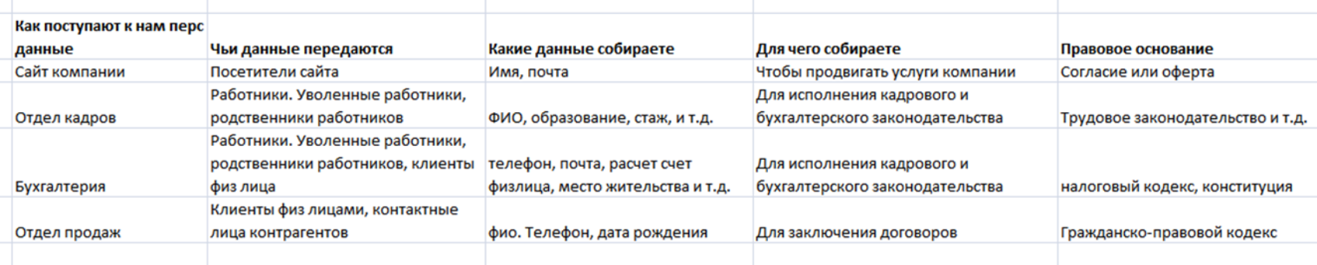
Подготовка к созданию документов
ро
амвфм
Пример таблицы, для подготовки к созданию документов,
она может быть больше, с большим кол-во строк и столбцов
Эти данные нужны и для подачи уведомления в Роскомнадзор,

Slide 12
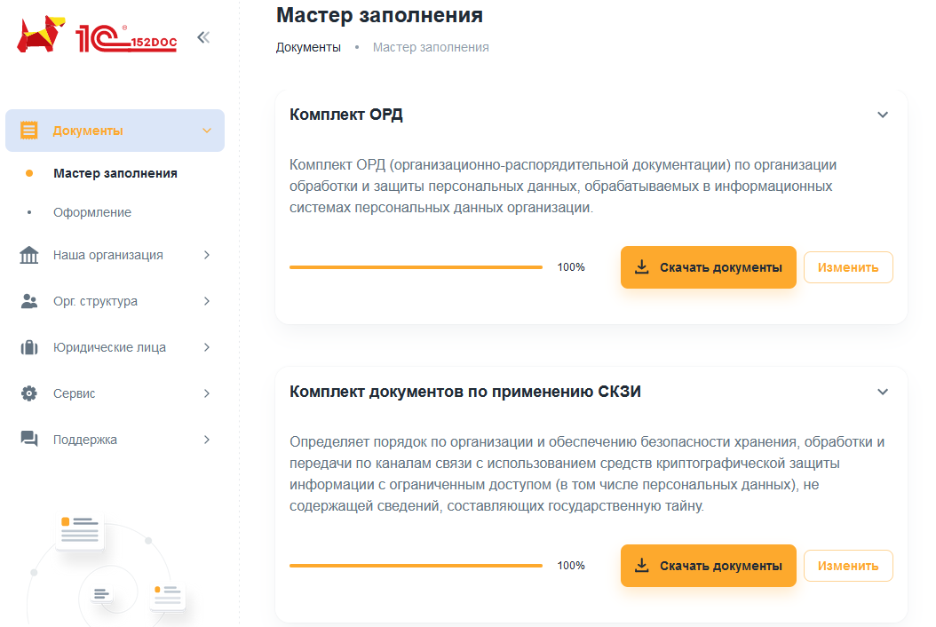


Создаем документы правильно в «152DOC для 1С»!
В помощь вам сервис фирмы 1С «152DOC для 1С» с помощью, которого можно разработать все необходимые документы.

Slide 13
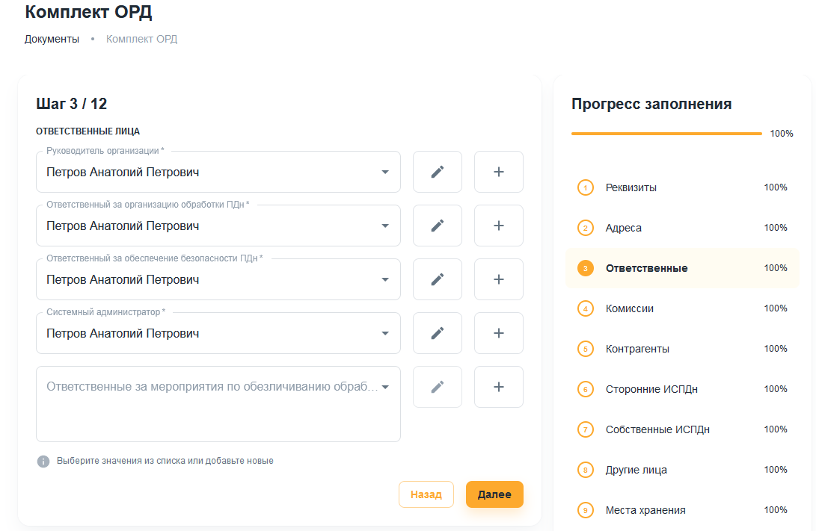
Информацию по организации заводите в отведенные поля
Назначаете ответственных и автоматом сформируются нужные Приказы на каждого сотрудника

Slide 14
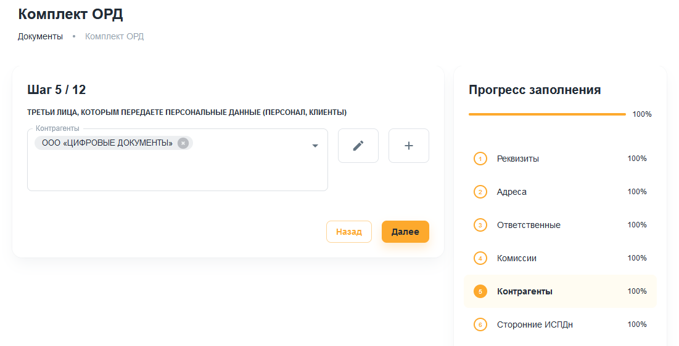
Информацию по организации заводите в отведенные поля
Указываете компании, которым передаете персональные данные и автоматом эти данные попадут в документ Политика об обработке персональных данных

Slide 15
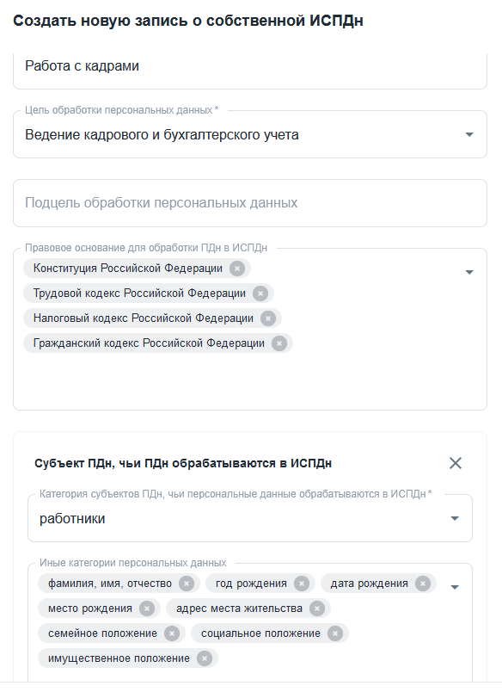
Информацию по организации заводите в отведенные поля
Заполняем всю информацию по целям компании и автоматически создаются документы: Приказ об ИСПДН, Приказы о Категориях и Субъектах, Приказы о доступах и прочее

Slide 16
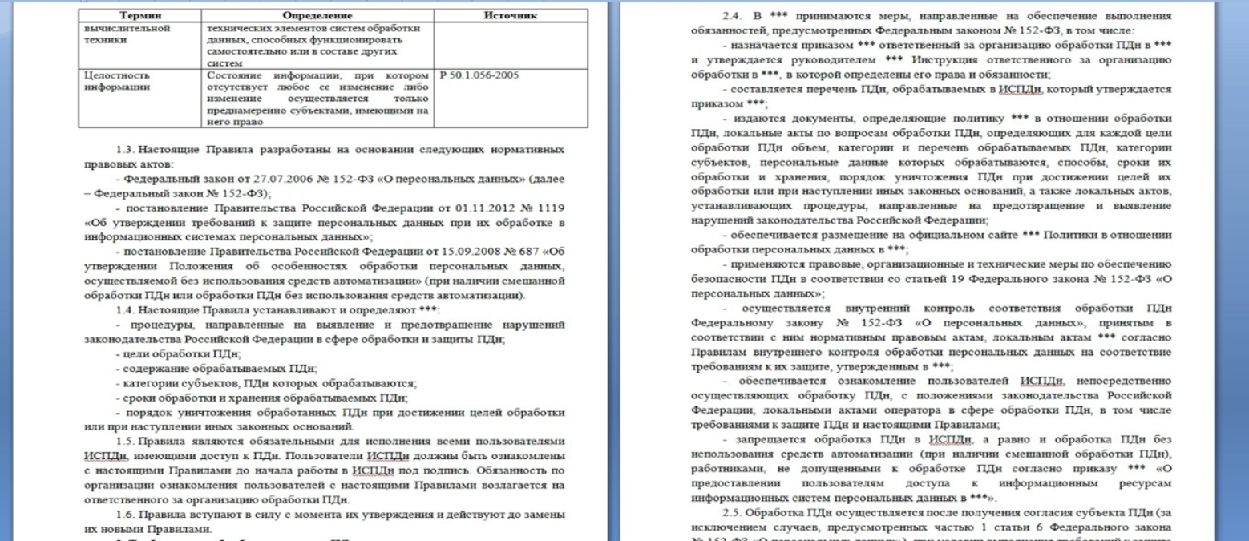
На выходе получаем полный пакет ЛНА
Пример готового документа – распечатываете, утверждаете, подписываете и работаете

Slide 17
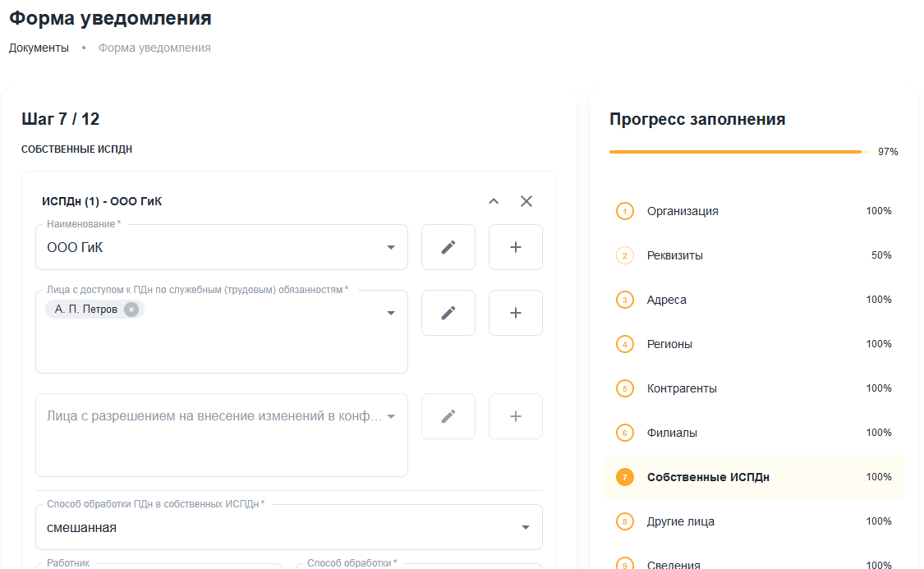
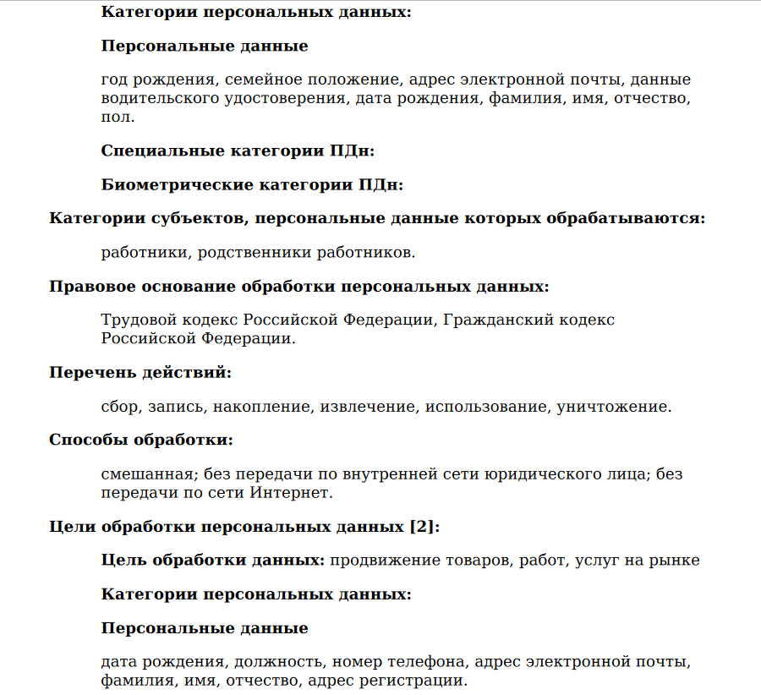
А теперь создаем Уведомление
После того как вы подготовили ЛНА, следующим шагом в сервисе «152DOC для 1С» вы переходите к созданию шаблона Уведомления в РКН.
Уведомление создается на основании данных, которые вы указали в документах ЛНА. Поэтому частично шаги будут заполнены.
Это позволяет избежать различий в ЛНА, Политике и в форме уведомления в РКН.
Уведомление содержит все данные из документа Политика, нет расхождений!
Готовую форму используйте, как черновик для подачи уведомления в РКН. Либо внесите корректировку в поданное уведомление!
И не забывайте: если у вас возникают изменения в работе с перс. Данными – это необходимо отразить сначала в ЛНА, а затем подать корректирующее уведомлении в РКН.

Slide 18
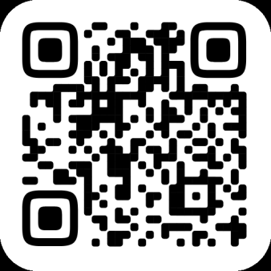
Как подготовить документы ЛНА
Рекомендуем создавать документы с поддержкой специалистов в области персональных данных
Это позволяет :
Разобраться в понятиях 152-ФЗ «О защите персональных данных»
Понять принцип работы с персональными данными и сократить время заполнения шагов.
Получать поддержку в удобном формате
Тариф «Расширенный» - 15000
Тариф «Эксперт»- 25000
Помощь документалистов
через онлайн -чат
Первичное заполнение документов документалистами сервиса 152DOC для 1С
Помощь документалистов через онлайн –чат
Телефонные консультации
Или посмотреть Курс в Учебном центре 1С
Закон 152-ФЗ «О персональных данных»:
как подготовить документы в сервисе «152DOC для 1С»
Notes:
Заметка слайд 22: для тех у кого есть знания и опыт в разработке документов, это не займет особого труда, не представляет особой сложности, и этот объем документов , ну сколько их может быть 40 -50 штук, для этого только время нужно выделить, займет примерно 2,3 недели на составление документов.
А для тех у кого нет такого опыта ситуация сложнее, так как нужно вначале разобраться в том , как составлять документы, а потом только их составлять и на незнакомую деятельность, требуется гораздо бьльше времени, к тому же высока вероятность огшибок, но мы знаем что самое дорогое у срециалисты и предпринимателя – это его время, и те кому важно свое время, обычно привлекают специалистов чтобы сделать эту работу максимально быстро и сразу правильно. Если вы счиатете что такая работа будестоить дорого, уверяю это не так. Потому что омы не только за экономию времени, но и за технологии, за автоматизацию. Поэтому часть работ автоматизирована, специалисты сопровождают вас. Причем сопровождение есть в двух вариатнах для вашего удобства, есть вариант консультаций через онланй чат (без звонокв) пишите вопросы и получаете ответы. А есть варианты с консультациями по телефону. Отвечает на вопросы, объясняет основные правила работы, помогает определить цели обработки ланных (один из самых важных моментов в документах политика и в остальных документов) именно то на что будет обращзать внимание ркн в случае проверок

Slide 19
Памятка оператора Персональных данных
Осуществлять внутренний контроль и (или) аудит соответствия обработки ПДн ФЗ «О персональных данных» и локальным актам оператора
Провести оценку вреда, который может быть причинен субъектам ПДн в случае нарушения положений ФЗ «О персональных данных» и подготовить Акт оценки вреда по каждой ИС
Ознакомить работников, непосредственно существляющих обработку ПДн, с положениями законодательства РФ, о ПДн, в том числе требованиями к защите ПДн, документами, определяющими политику оператора в отношении обработки ПДн, локальными актами по вопросам обработки ПДн, и (или) провести обучение указанных работников
Подать уведомление в Роскомнадзор (если подавали до 1 февраля 2023, то рекомендуется подать новое уведомление) Уведомление подает головная компания
Подавать уведомления об изменениях в работе с ПДн (Ответственный, Цели, категории ПДн, Субъекты Пдн и пр.) не позднее 15-го числа месяца, следующего за месяцем, в котором возникли изменения

Slide 20



Виды проверок
  Профилактический визит – проверяют все ЛНА
Дата начала обработки 2023 год
По результатам проведения ПВ выдаются РЕКОМЕНДАЦИИ
  2.Проверки Роскомнадзор сайтов компаний
Хостинг сайта — данная проверка осуществляется с помощью сервиса Whois для определения страны размещения
Наличие на сайте сбора данных cookie и использование сервисов веб-аналитики Яндекс.Метрика и Google Analytics. Наличие Куки баннер
Наличие на сайте форм сбора персональных данных и ссылки на согласия под каждой формой. Обратите внимание - именно на согласие, а не на политику по обработке ПДн.
Наличие на сайте политики по обработке ПДн
Отдельное место в списке нарушений отведено подаче уведомлений в РКН!!!
Наличие на сайте фотографий сотрудников или клиентов (без законных оснований).
На странице должен быть прописан запрет от субъекта ПДн, на действия с его данными

Slide 21




Особенности работы с Google (формы, Аналитикс, каптча) и другие иностранные сервисы
Чтобы использовать данные ресурсы, необходимо совершить выполнить шаги:
01
Подать уведомление в Роскомнадзор о трансграничной передаче данных (можно использовать только если разрешит Роскомнадзор)
02
Внести сведения о трансграничной передаче данных в документ Политика и иные ЛНА
Невыполнение обязанности:
1. Неподача уведомления о трансграничной передаче:
За отсутствие уведомления о трансграничной передаче может быть ответственность по ст. 19.7 КоАП (непредставление сведений, предусмотренных законом ) предупреждение или минимальный штраф
2. Локализация персональных данных граждан РФ нарушение ч. 8 ст. 13.11, штраф
от 1 до 6 млн рублей на юр. лицо/ИП

Slide 22
Требования по Распространению ПДн
Чтобы публиковать фото сотрудников или клиентов на сайте, необходимо:
01
Получить письменное согласие Субъекта Пдн в письменном виде , по установленной форме
Оператор обязан в срок не позднее трех рабочих дней с момента получения соответствующего согласия субъекта ПДн опубликовать информацию об условиях обработки и о наличии запретов и условий на обработку неограниченным кругом лиц ПДн, разрешенных субъектом ПДн для распространения. Ч. 10 ст. 10.1 152ФЗ
02
Невыполнение обязанности: неполучение письменной формы согласия в предусмотренных
случаях или несоответствие формы согласия требованиям → ч. 2 ст.13.11 коап рф

Slide 23
Если не предприняты меры по обеспечению безопасности ПДн, то получите штрафы
Размер штрафа, руб.
Вид нарушения
Норма КоАП
Гражданин
Должностное
лицо
Компания
ИП
Обработка ПДн
в незаконных случаях
2 — 6 тыс.
Повторное:
4 — 12 тыс.
10 — 20 тыс.
Повторное:
20 — 50 тыс.
60 — 100 тыс.
Повторное:
100 — 300 тыс.
10 – 20 тыс. Повторное:
50 — 100 тыс.
Ч. 1 ст. 13.11,
Ч. 1.1 ст. 13.11
Обработка ПДн
без письменного согласия
10 — 15 тыс.
Повторное:
15 — 30 тыс.
100 — 300 тыс.
Повторное:
300 — 500 тыс.
300 — 700 тыс.
Повторное:
1 — 1,5 млн.
100 – 300 тыс. Повторное:
500 тыс. — 1 млн.
Ч. 2 ст. 13.11,
Ч. 2.1 ст. 13.11
Не опубликована политика
обработки ПДн
1,5 — 3 тыс.
6 — 12 тыс.
30 — 60 тыс.
10 — 20 тыс.
Ч. 3 ст. 13.11
Невыполнение обязанности
по обеспечению записи,
систематизации, накопления,
хранения, уточнения или
извлечения ПДн, которые
собрали через интернет
30 — 50 тыс.
Повторное:
50 — 100 тыс.
100 — 200 тыс.
Повторное:
500 — 800 тыс.
1 — 6 млн.
Повторное:
6 — 18 млн.
1 — 6 млн.
Повторное:
6 — 18 млн.
Ч. 8 ст. 13.11,
Ч. 9 ст. 13.11
Нарушение требований в области размещения биометрических ПДн
100 — 300 тыс.
500 тыс. — 1 млн.
100 — 300 тыс.
ст. 13.11.3

Slide 24
Судебная практика
ООО МКК "ФИНЛАЙТ" осуществляет обработку персональных данных иных лиц, которые не участвуют в заключении
договора займа между заемщиком и юридическим лицом (не являются выгодоприобретателями или поручителями),
в том числе отсутствуют документы, подтверждающие получение согласия третьих лиц на обработку персональных
данных, а также правовые основания на осуществление такой обработки персональных данных
Нарушение ч.1 ст. 13.11 Лицо привлечено к от-ти, штраф 30 тыс
Администрация внутригородского муниципального образования МО «Гагаринское» сотрудник При отправлении ФИО3
ответа на его заявление в электронном виде случайно (ошибочно) был прикреплен файл со справкой формы № 9,
выданной ФИО1, содержащую его персональные данные и персональные данные ФИО2
Нарушение Администрация привлечена к ответственности по ч. 1 ст. 13.11
КоАП РФ, санкция штраф 60 т.р.
Свердловская обл., Учительница выложила в ВК фото учеников. Мама одного из учеников обратилась в суд, с иском обязать педагога удалить фотографии, где истец была запечатлена со своим ребенком, со страницы в соцсетях и из памяти телефона, и взыскать с ответчика компенсацию вреда 20 тыс.р уб
Орджоникидзевский суд иск частично удовлетворил, в качестве морального вреда взыскали 10 тыс. руб, в пользу ребенка – 5 тыс руб.

Slide 25
Судебная практика
АНО "Сохнут" – в ходе проведения прокуратурой г. Новосибирска проверки исполнения АНО "Сохнут" законодательства о персональных данных
установлено, что АНО "Сохнут", являющаяся оператором персональных данных и осуществляющая передачу персональных данных по сети "Интернет",
в нарушение требований части 2 статьи 18.1 Федерального закона от 27 июля 2006 г. N 152-ФЗ "О персональных данных" на интернет-сайте
<данные изъяты> где осуществляет сбор персональных данных в объеме: фамилия, имя, адрес электронной почты, дата рождения, страна проживания,
номер мобильного телефона, номер стационарного телефона, пол, не опубликовала документ, определяющий политику АНО "Сохнут" в отношении
обработки персональных данных, и сведения о реализуемых требованиях к защите персональных данных, что свидетельствует о совершении
правонарушения, предусмотренного частью 3 статьи 13.11 Кодекса Российской Федерации об административных правонарушениях.
АНО "Сохнут" признана виновной в совершении административных правонарушений, предусмотренных ч. 3 ст. 13.11 КоАП РФ и ч. 8 ст. 13.11 КоАП РФ
и подвергнута административному наказанию в виде административного штрафа в размере 500 000 рублей.
КПК "Народная касса" В ходе проведения Управлением Роскомнадзора по Кемеровской области - Кузбассу мероприятия по контролю в отношении КПК "Народная касса" установлен факт невыполнения кооперативом обязанности, предусмотренной ч. 2 ст. 18.1 Федерального закона от 27.07.2006 N 152-ФЗ "О персональных данных" по опубликованию документа, определяющего политику оператора в отношении обработки персональных данных, и сведений о реализуемых требованиях к защите персональных данных, что свидетельствует о совершении правонарушения, предусмотренного ч. 3 ст. 13.11. КоАП РФ. В нарушение ч. 2 ст. 18.1 Федерального закона от 27.07.2006 N 152-ФЗ "О персональных данных" КПК "Народная касса" на своем сайте https://narodnakassa.ru/ не опубликовал документы, определяющие политику кооператива в отношении обработки персональных данных и сведения реализуемых требованиях к защите персональных данных
Постановление мирового судьи, исполняющего обязанности мирового судьи судебного участка № 1 Тяжинского судебного района Кемеровской области, от 30.03.2023 Административный штраф в размере 30 000 рублей

Slide 26
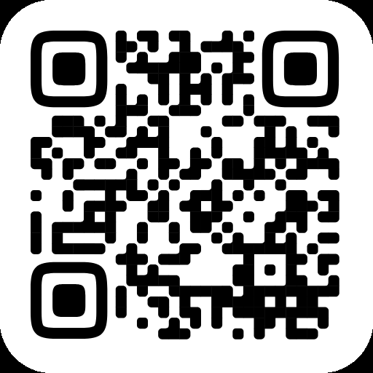
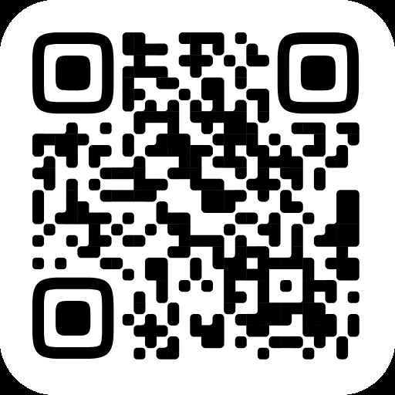
Анонсы мероприятий
17 сентября 2024 «Проверки РКН. Виды, как подготовиться»
Расписание лекций на сайте
https://its.1c.ru/lector
24 сентября 2024 «Документ Согласие - как составить в соответствии со 152-ФЗ»
1 октября 2024 «Приводим сайт в соответствии с требованиями 152-ФЗ»

Slide 27
Памятка оператора по шагам:
Назначить Ответственного за организацию обработки ПДн . Приказ о назначении Ответственного (формирует сервис «152DOC для 1C»)
Разработать документ «Политика в области обработки с Персональными данными «(формирует сервис «152DOC для 1C»)
Разработать Локально Нормативные акты в области работы с персональными данными (формирует сервис «152DOC для 1C»
Осуществлять внутренний контроль и (или) аудит соответствия обработки ПДн ФЗ «О персональных данных» и локальным актам оператора
Провести оценку вреда, который может быть причинен субъектам ПДн в случае нарушения положений ФЗ «О персональных данных» и подготовить Акт оценки вреда по каждой ИС (формирует сервис «152DOC для 1C»)
Проводить внутреннее обучение и тестирование сотрудников
Подать уведомление в Роскомнадзор (если подавали до 1 февраля 2023, то рекомендуется подать новое уведомление) (шаблон формируется в сервисе «152DOC для 1C»)
Подавать уведомления об изменениях в работе с ПДн (Ответственный, Цели, категории ПДн, Субъекты Пдн и пр.) не позднее 15-го числа месяца, следующего за месяцем, в котором возникли изменения (шаблон формируется в сервисе «152DOC для 1C»)

Slide 28
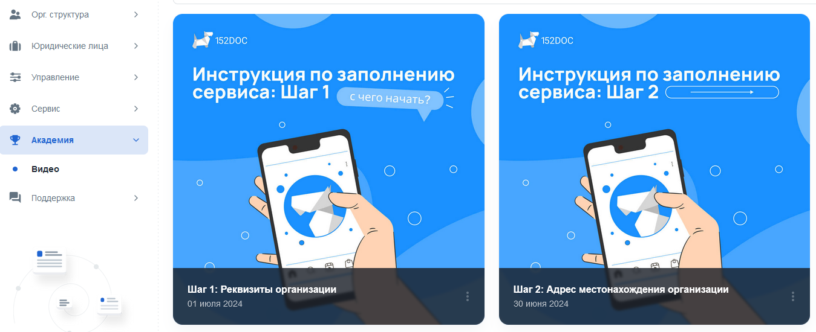
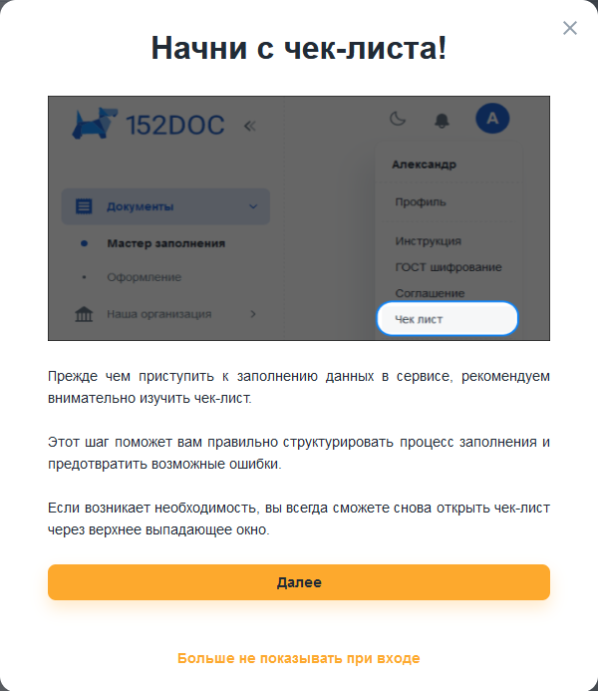
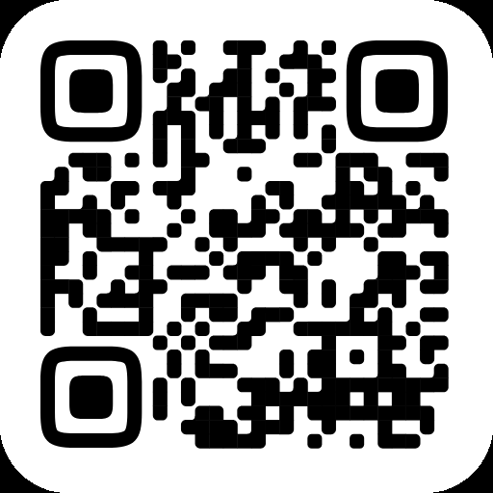
Демо доступ к сервису
Сервис «152DOC для 1С» – для самостоятельной разработки документов ЛНА
Понятный чек-лист, который поможет начать работу в сервисе.
Проверяйте свои сайты, на наличие метрических программ
И обучайтесь с помощью видеоинструкций
Исходя из опыта, документы можно сделать за 4 дня (конечно если качественно собрать информацию)
Стоимость разработки у конкурентов от 50000 рублей
Ссылка на сайт https://152doc.ru/
Данные для демовхода
Логин: dist@1c.ru
Пароль: Dist_demo2024@1c.ru
Сервис «152DOC для 1С» – это всегда правильные и актуальные документы

Slide 29


Итоги встречи
152-ФЗ уделяется большое внимание и изменения и новые приказы были внесены:
В сентябре 2022
В ноябре 2022
В марте 2023
В ноябре 2023, август 2024
Сейчас на рассмотрении законопроект об оборотных штрафах и ужесточение наказаний за нарушения при работе с ПДн
Напомним мессенджеры, которые нельзя использовать для передачи ПДН: WhatsApp, Telegram и Viber
Памятка обязанностей оператора выше в слайдах.
Список, документов, который необходимо разработать, вы можете
запросить на почте у партнеров 1С PAVMIK@rarus.ru

Slide 30










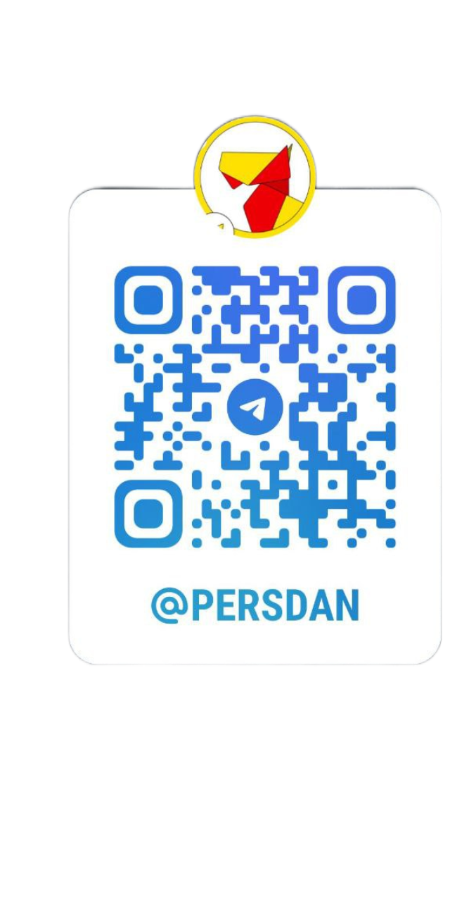


































Спасибо за внимание!
Телеграмм
Павлов Михаил
Менеджер по работе с партнерами
8 (916) 382-94-35
PAVMIK@rarus.ru

